Slide 1



Täfteå IK 2021

Slide 2
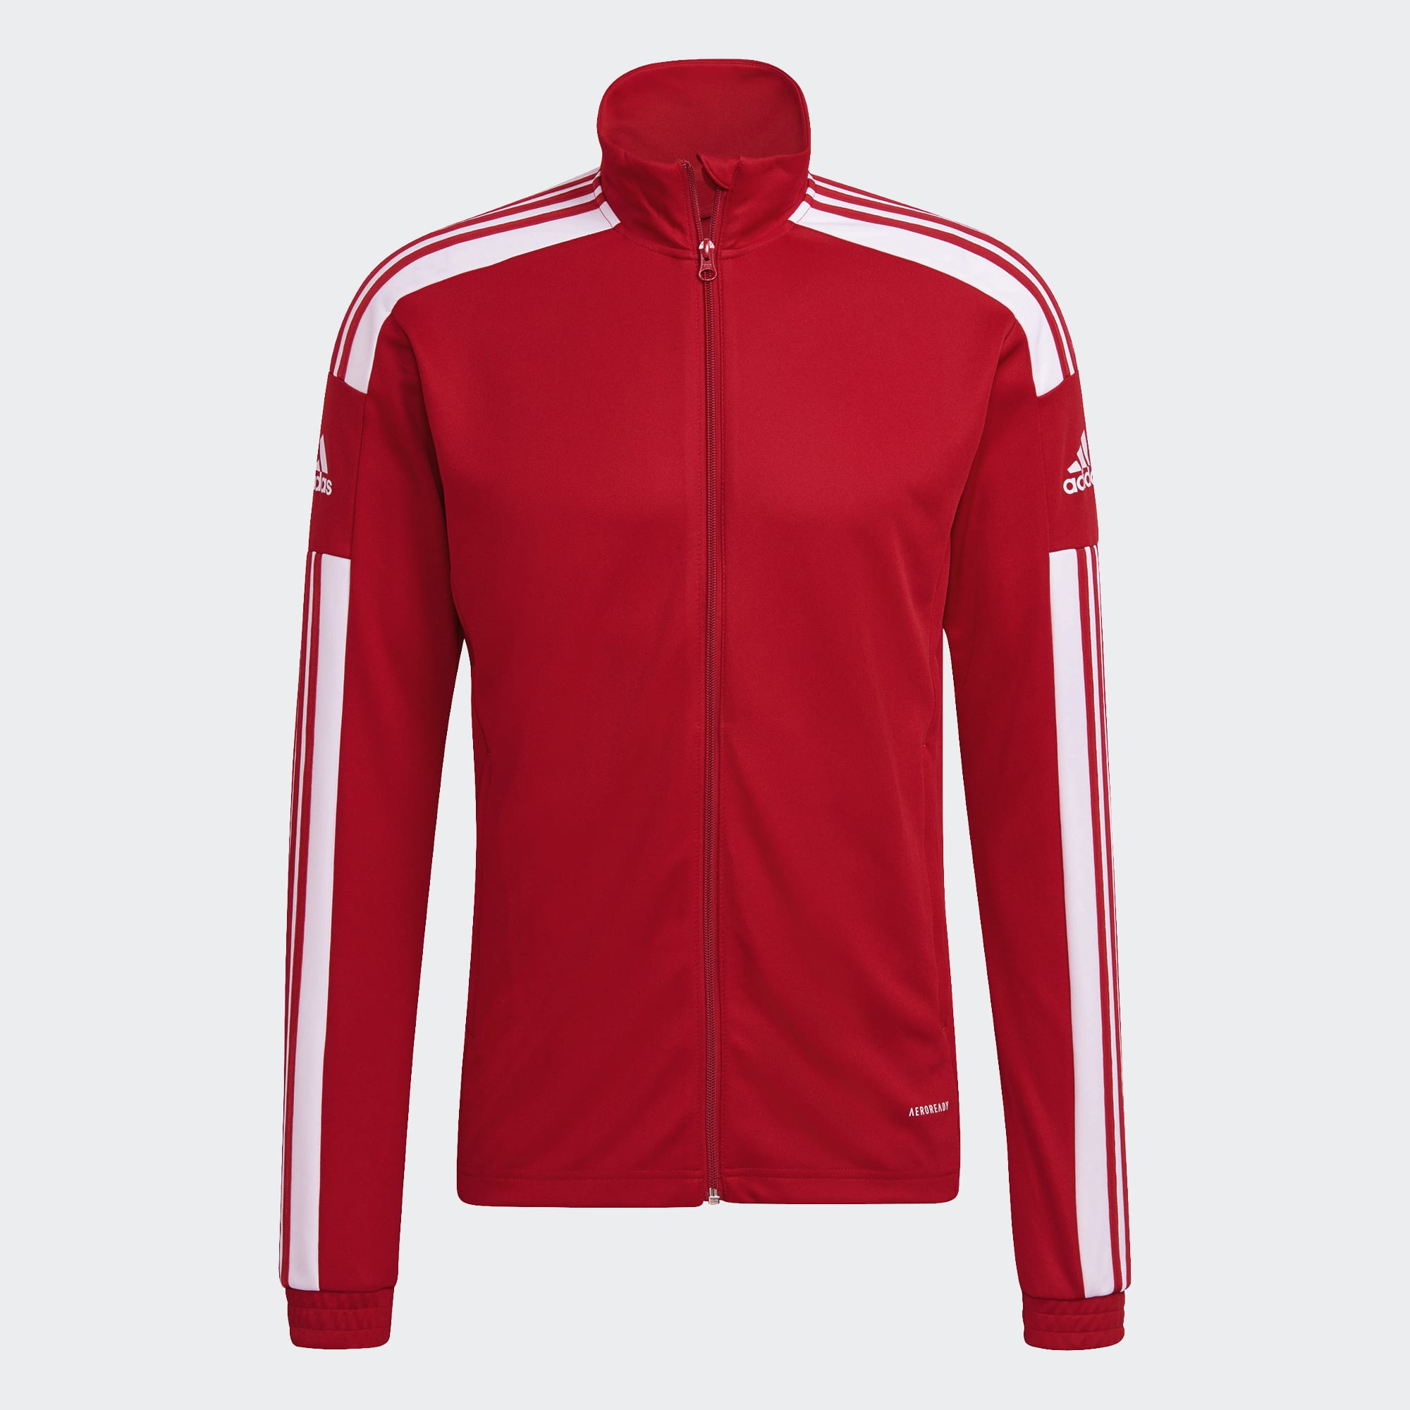
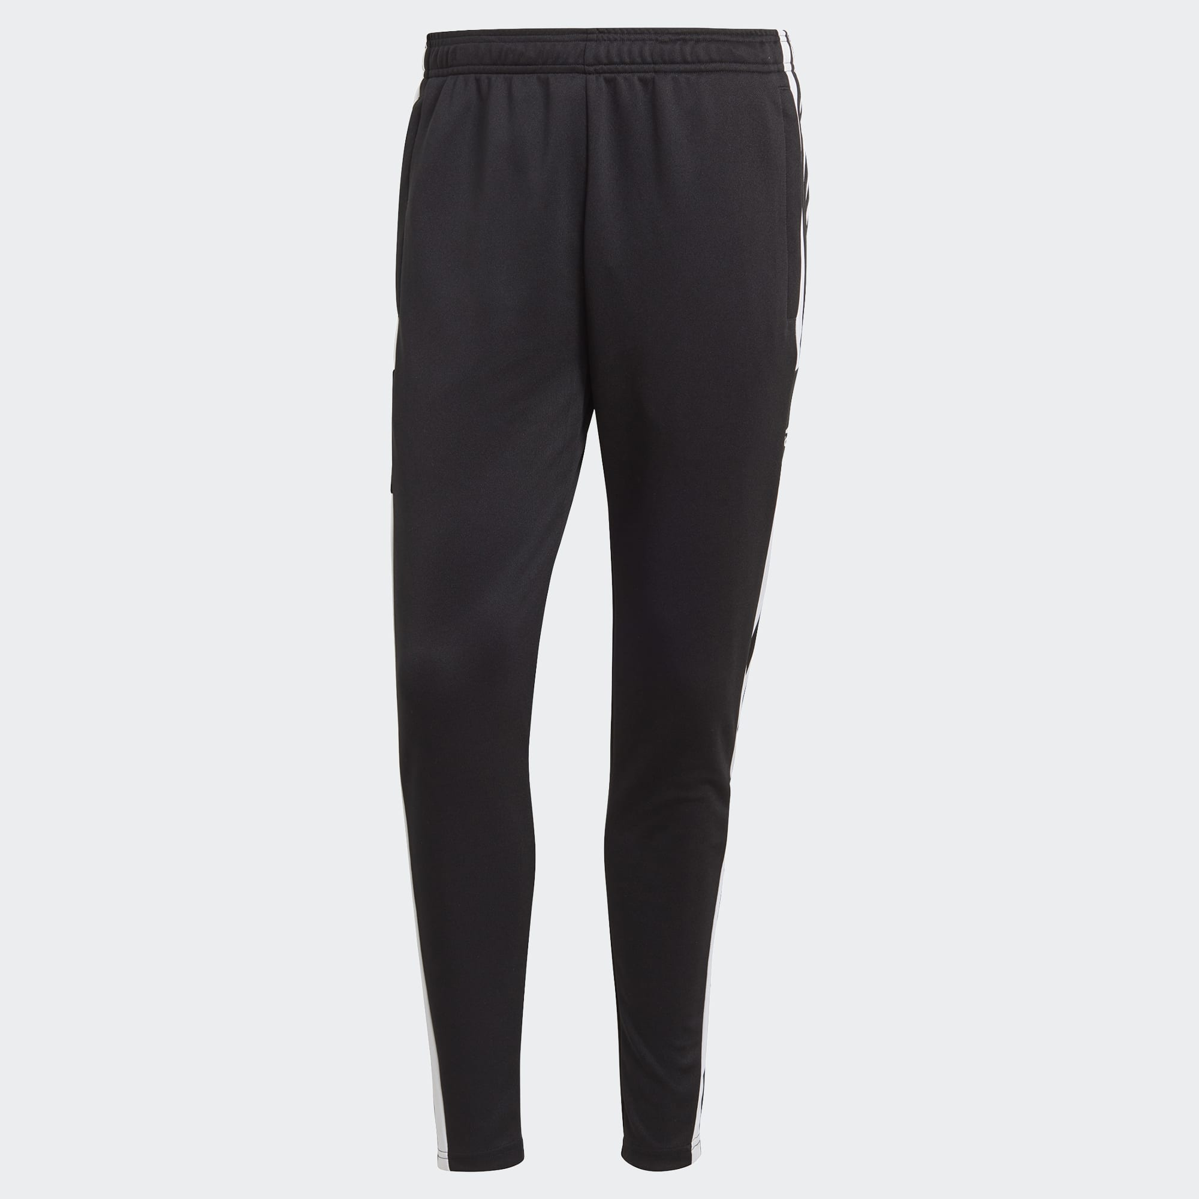


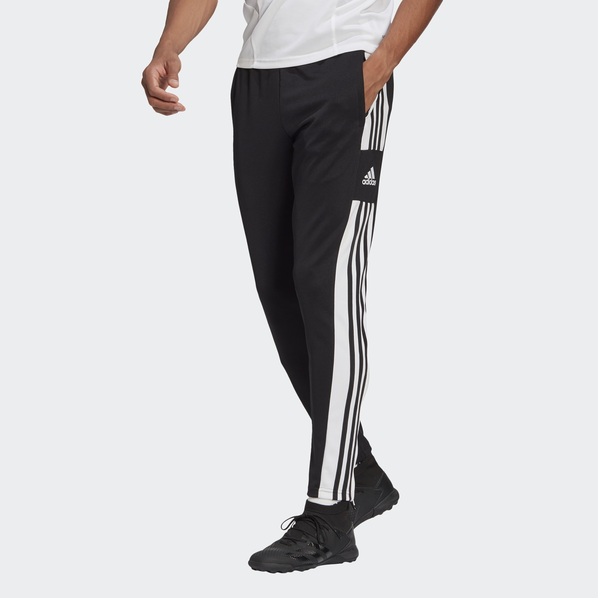
SQ21 TR JKT SR Pris:395:-
Storlekar: XS,S,M,L,XL,2XL
SQ21 TR JKT JR Pris: 325:-
Storlekar:116,128,140,152,164
Ryggnamn:80:-
SQ21 TR Pant SR Pris:339:-
Storlekar: XS,S,M,L,XL,2XL
SQ21 TR Pant JR Pris: 299:-
Storlekar:116,128,140,152,164
Initialer:35:-

Slide 3
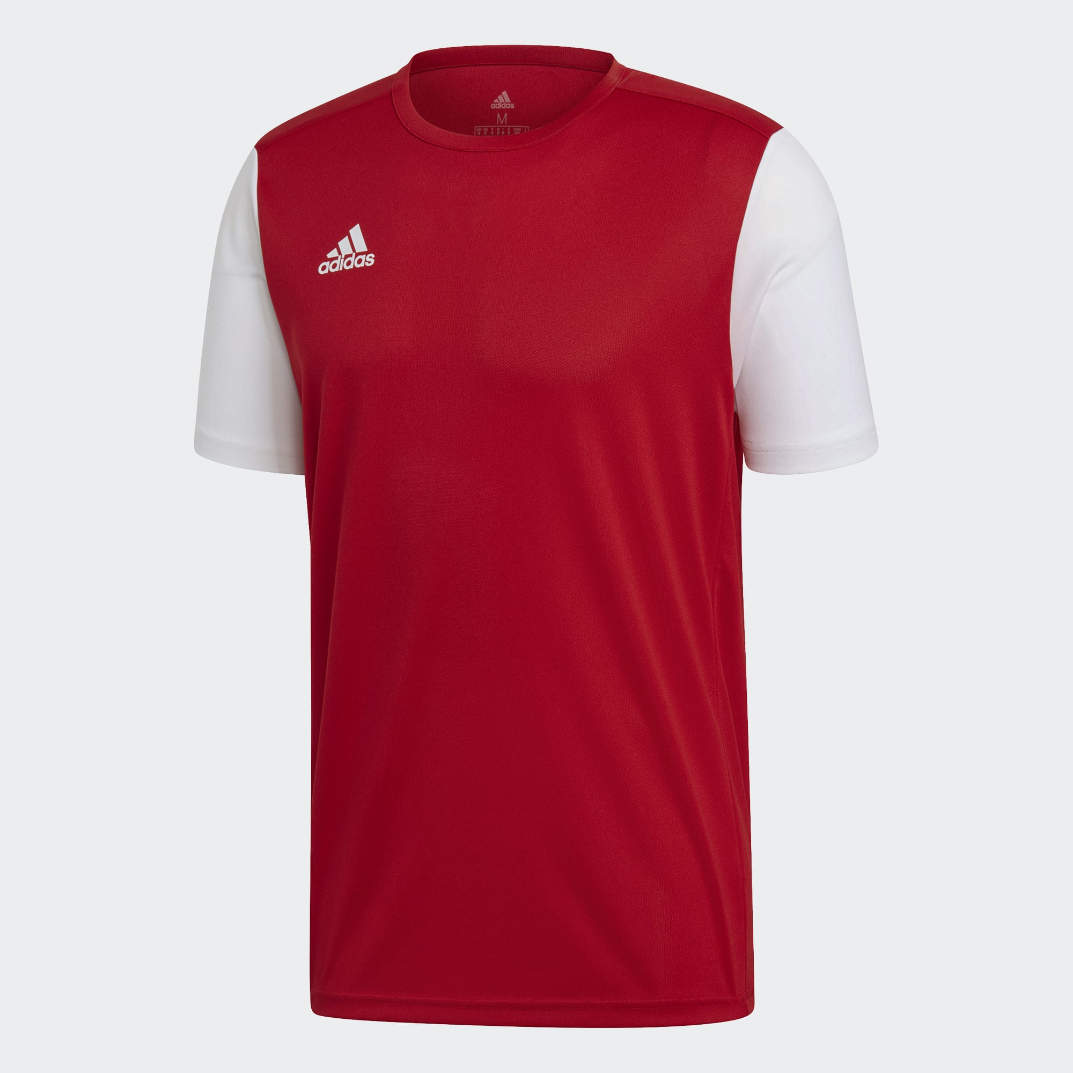
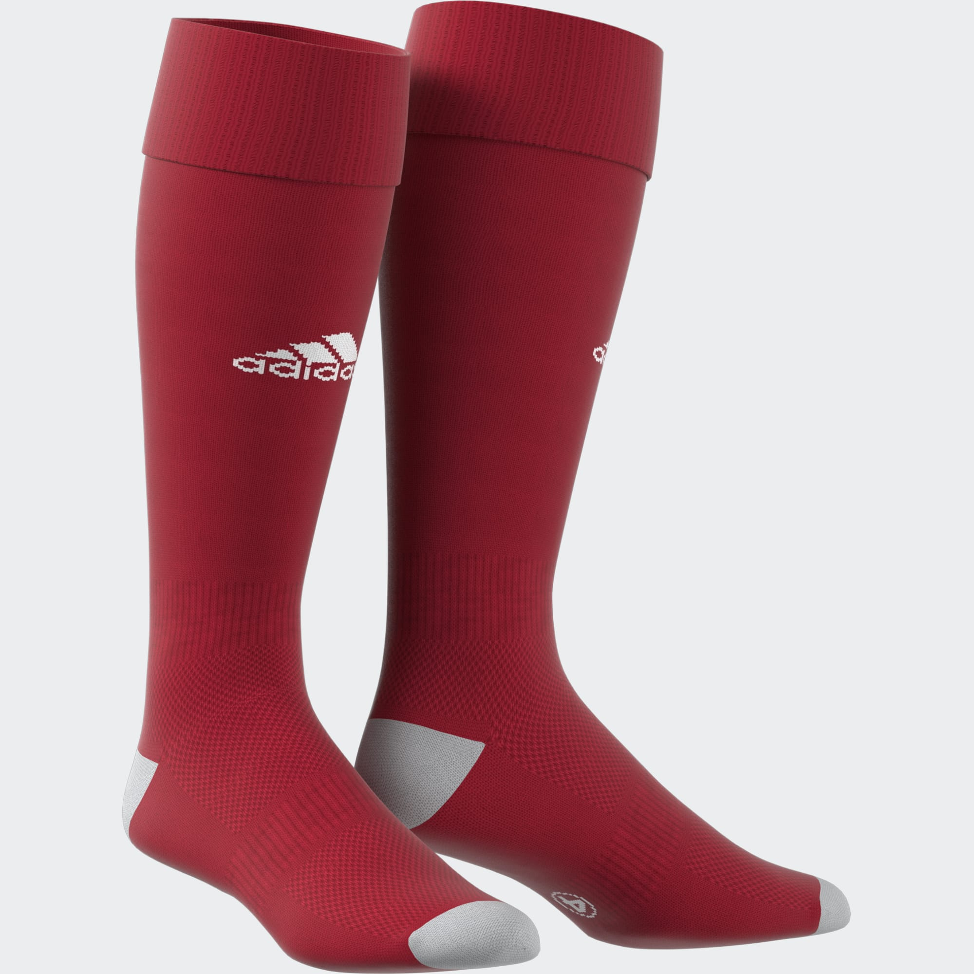
Entrada Tränings Tee SR Pris:155:-
Storlekar: XS,S,M,L,XL,2XL
Entrada Tränings Tee JR Pris: 155:-
Storlekar:116,128,140,152,164
Initialer:35:-
Milano 16 Sock Klubbpris: 75:-
Storlekar: 27-30,31-33,34-36,37-39
40-42,43-45,46-48

Slide 4
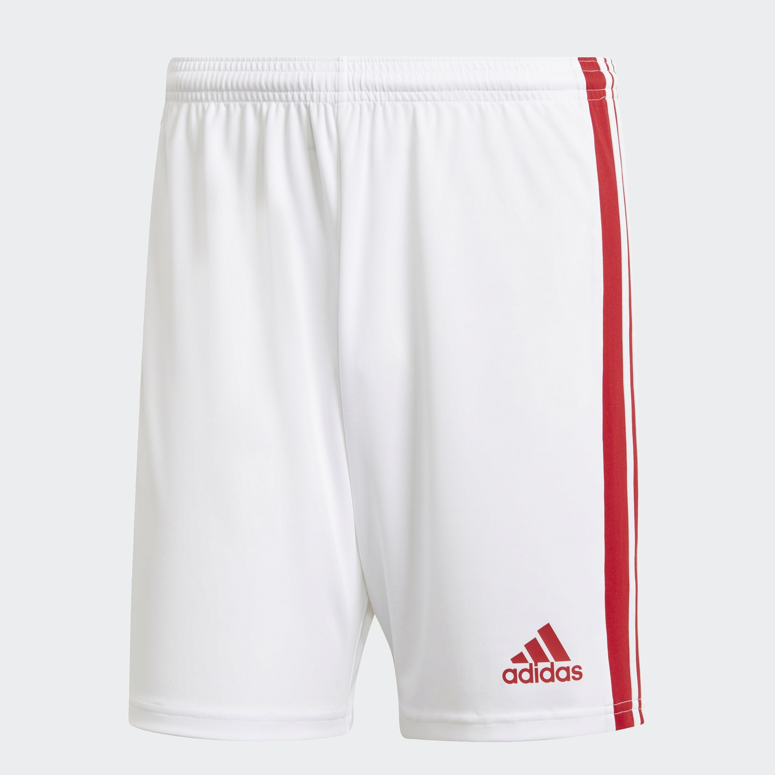
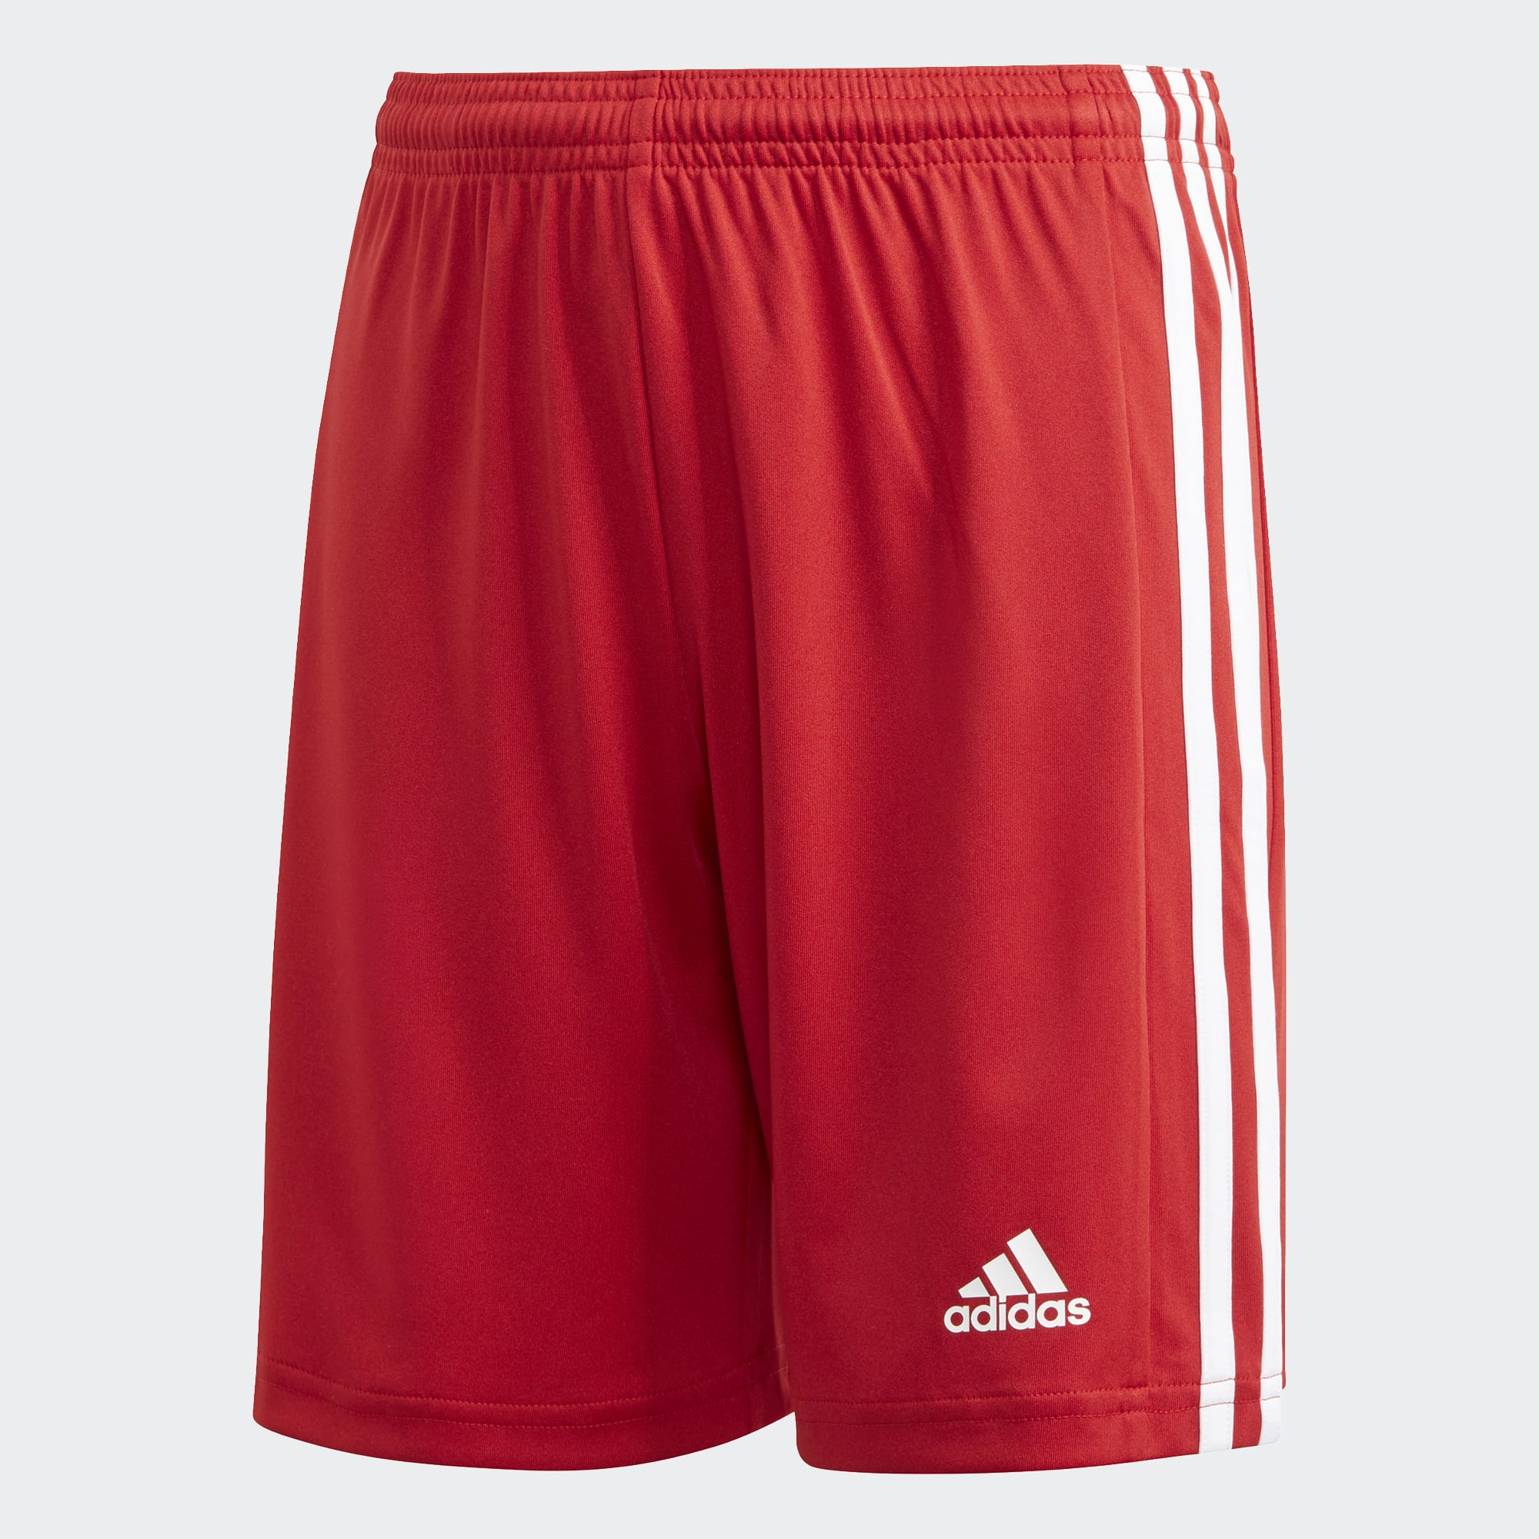
Squad 21 SHO SR Pris:169:-
Storlekar: XS,S,M,L,XL,2XL
SQ21 TR JKT JR Pris: 169:-
Storlekar:116,128,140,152,164
Röda Squad 21 SHO samma pris & storlekar som dom vita, ( Dam-JR & A-Dam)

Slide 5
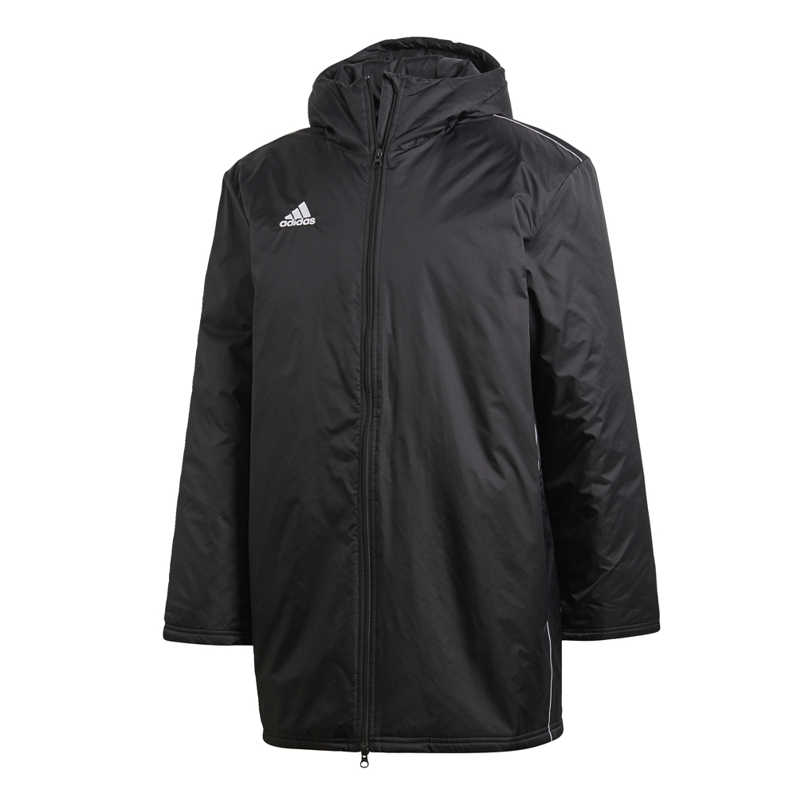
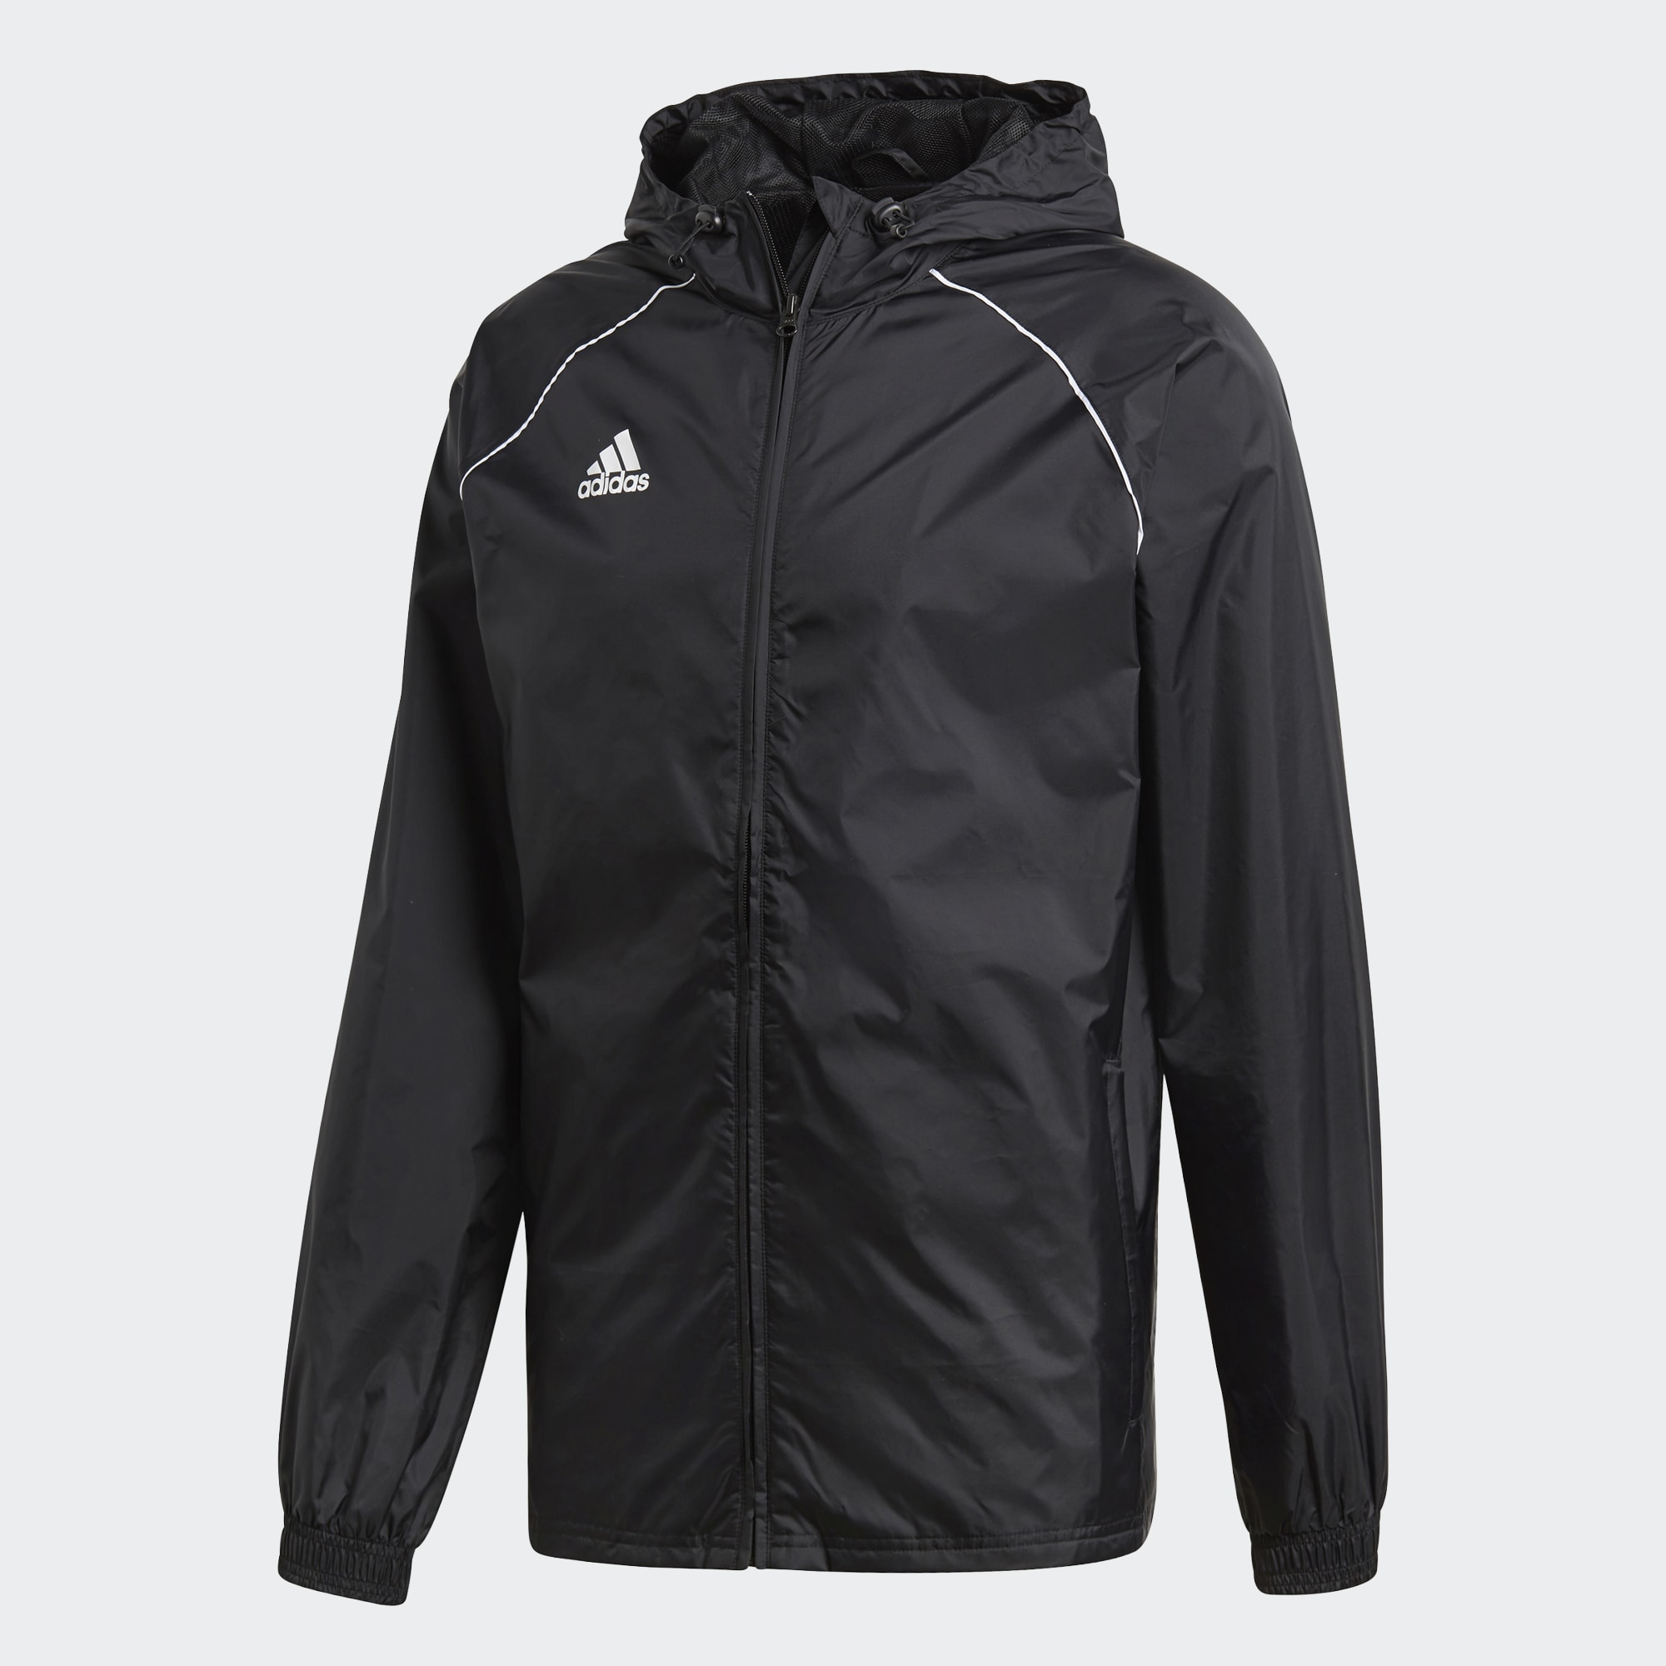
Core Coach JKT SR Pris: 765:-
Storlekar: XS,S,M,L,XL,2XL
Core Coach JKT JR Pris: 679:-
Storlekar:116,128,140,152,164
Core 18 Regn JKT SR Pris:395:-
Storlekar: XS,S,M,L,XL,2XL
Core 18 Regn JKT JR Pris: 349:-
Storlekar:116,128,140,152,164

Slide 6
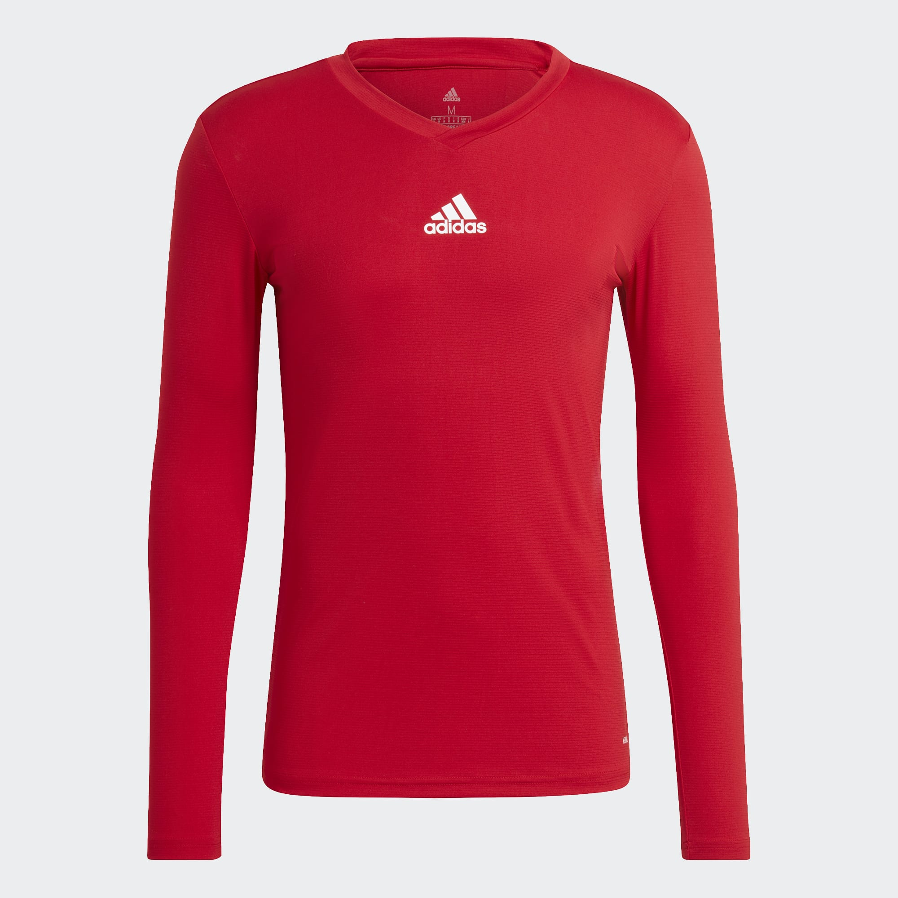
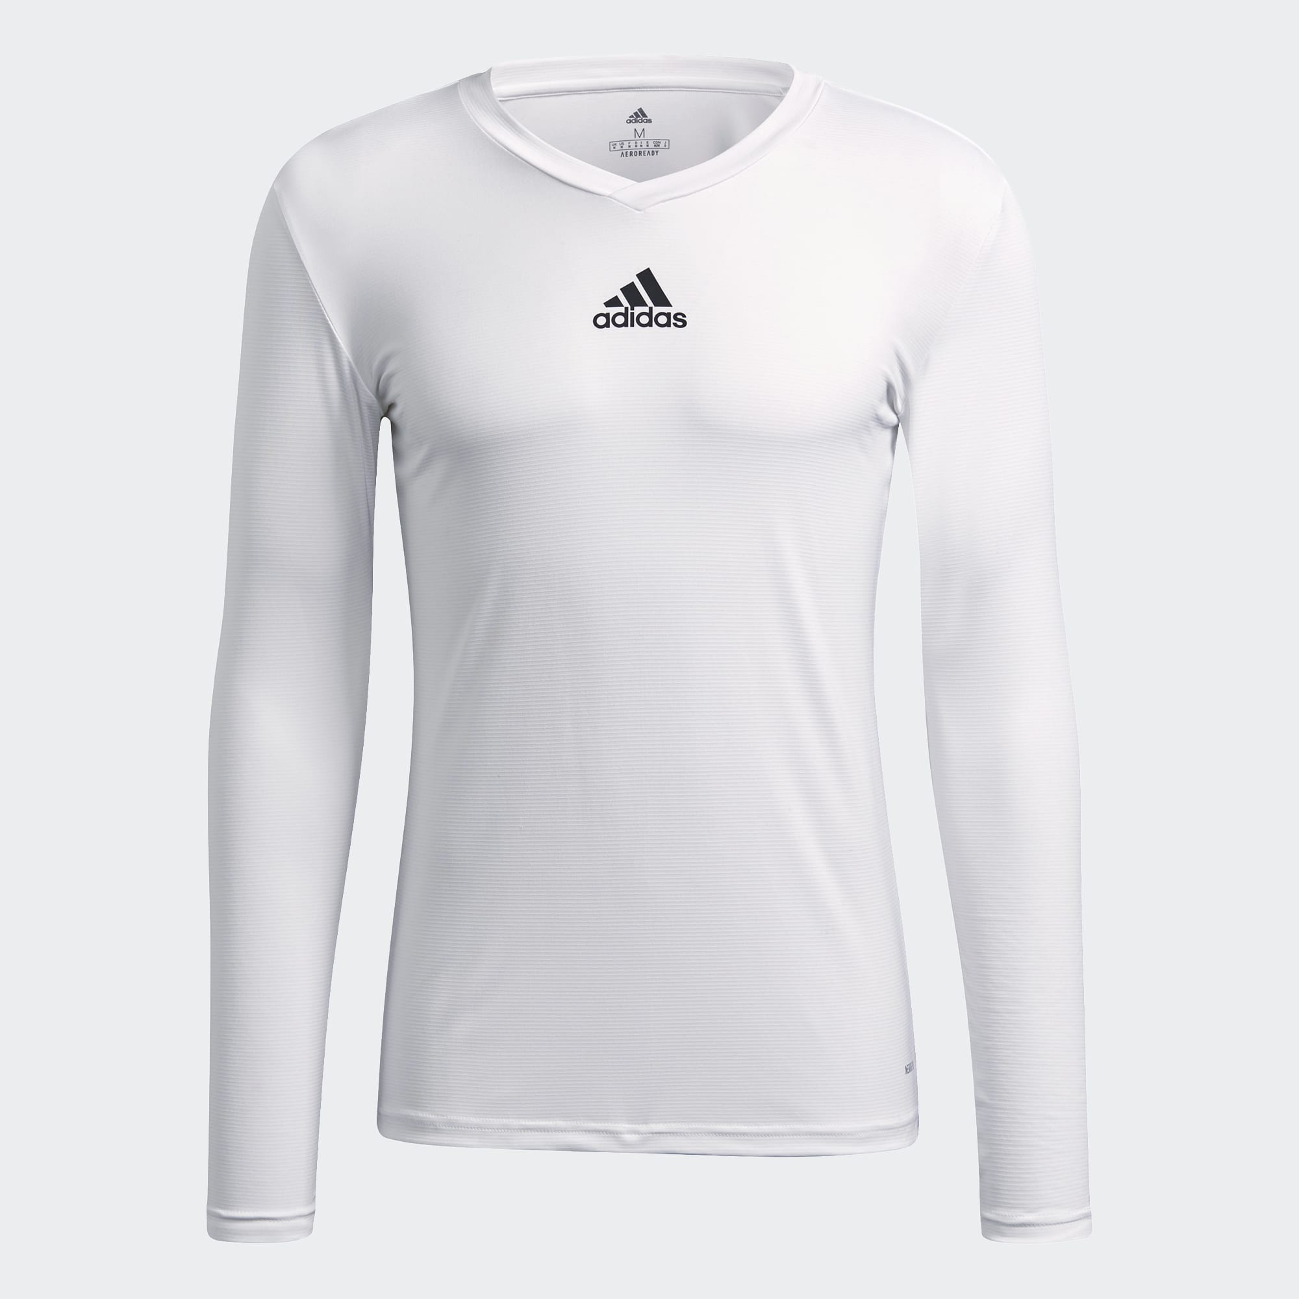
Team Base Tee SR Pris:210:-
Storlekar: XS,S,M,L,XL,2XL
Team Base Tee JR Pris: 159:-
Storlekar:116,128,140,152,164

Slide 7
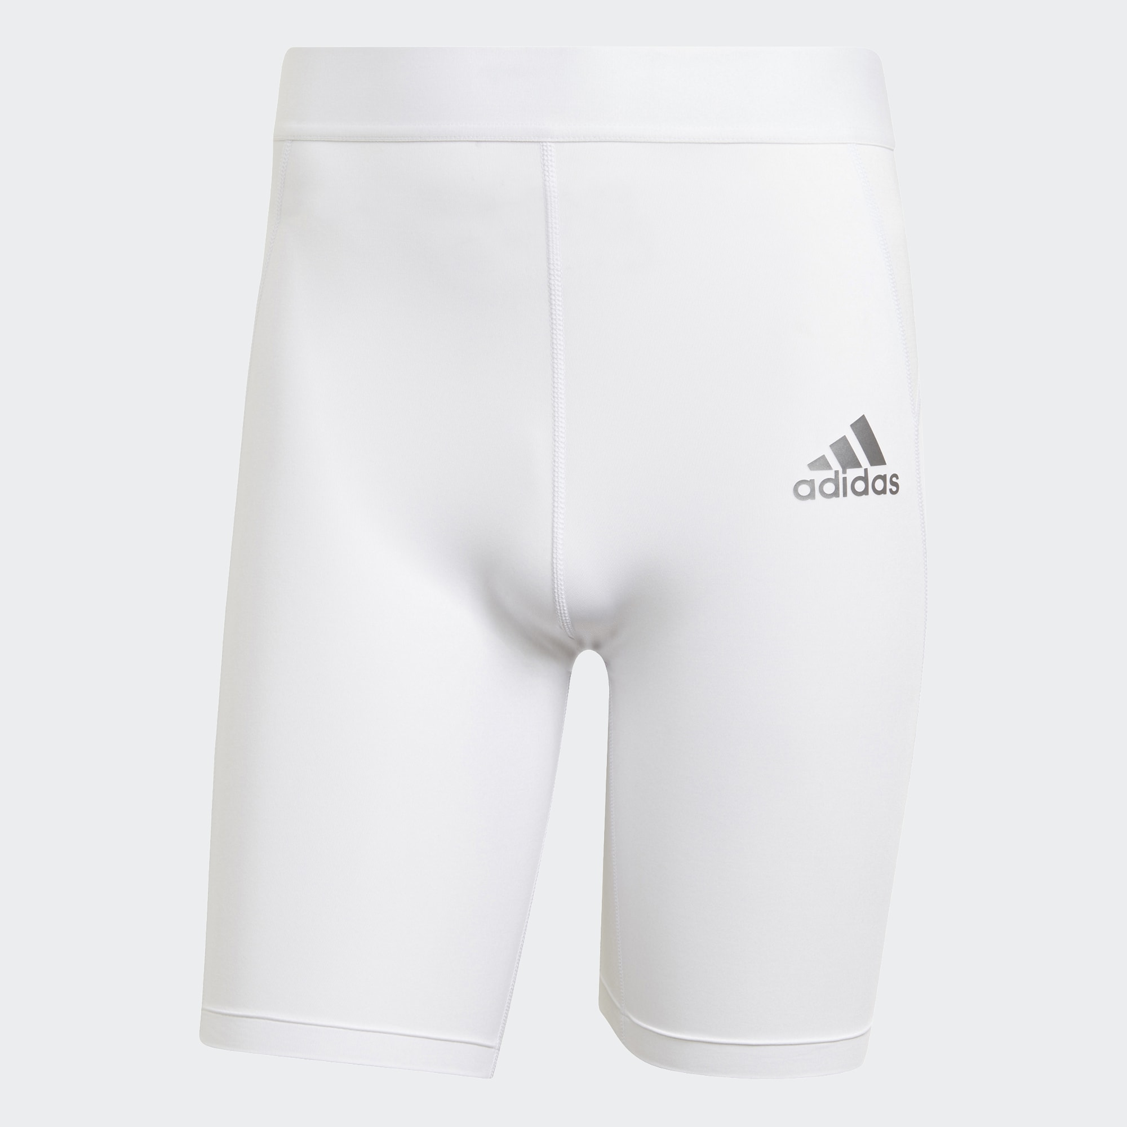
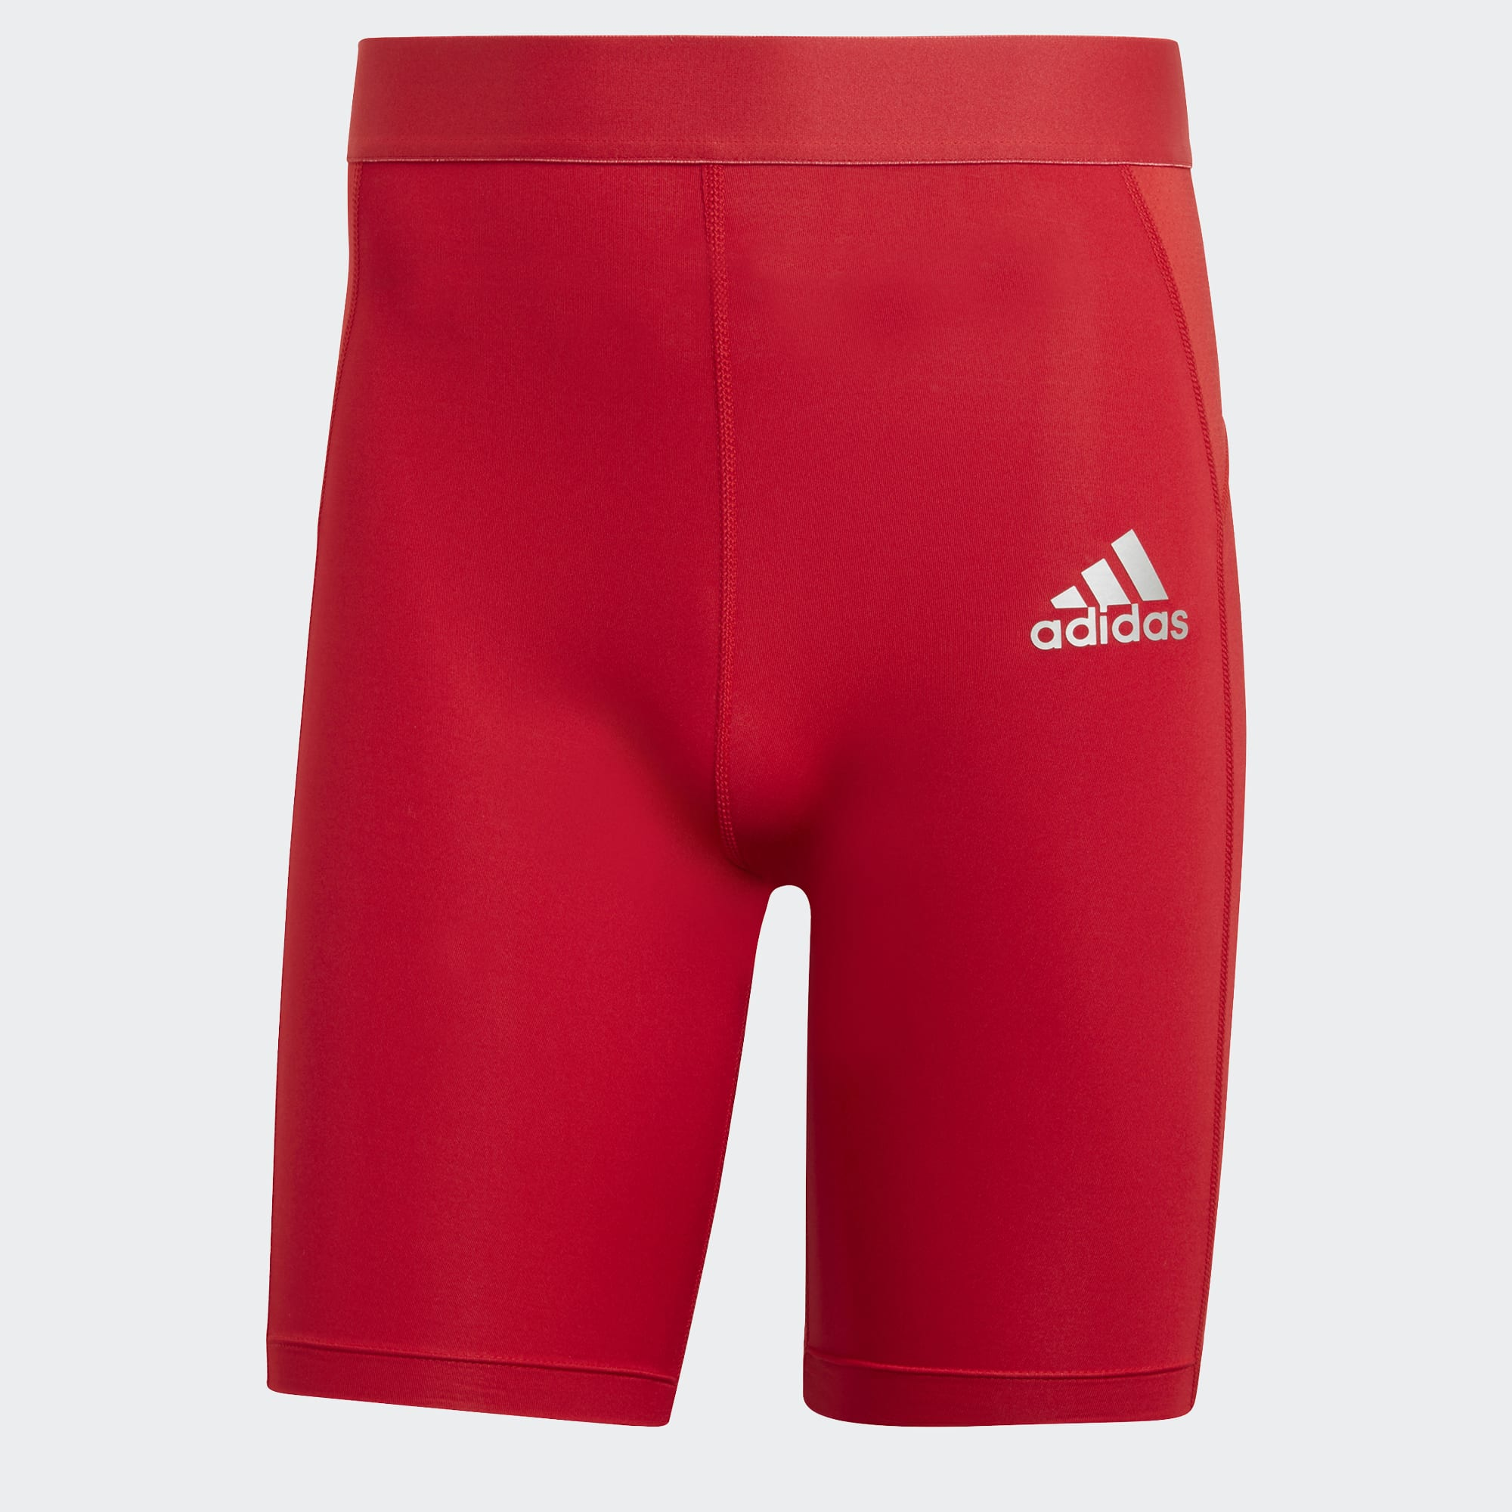
Squad 21 SHO SR Pris:249:-
Finns bara i SENIOR
Storlekar: XS,S,M,L,XL,2XL
Röda Squad 21 SHO samma pris & storlekar som dom vita, ( Dam-JR & A-Dam)

Slide 8
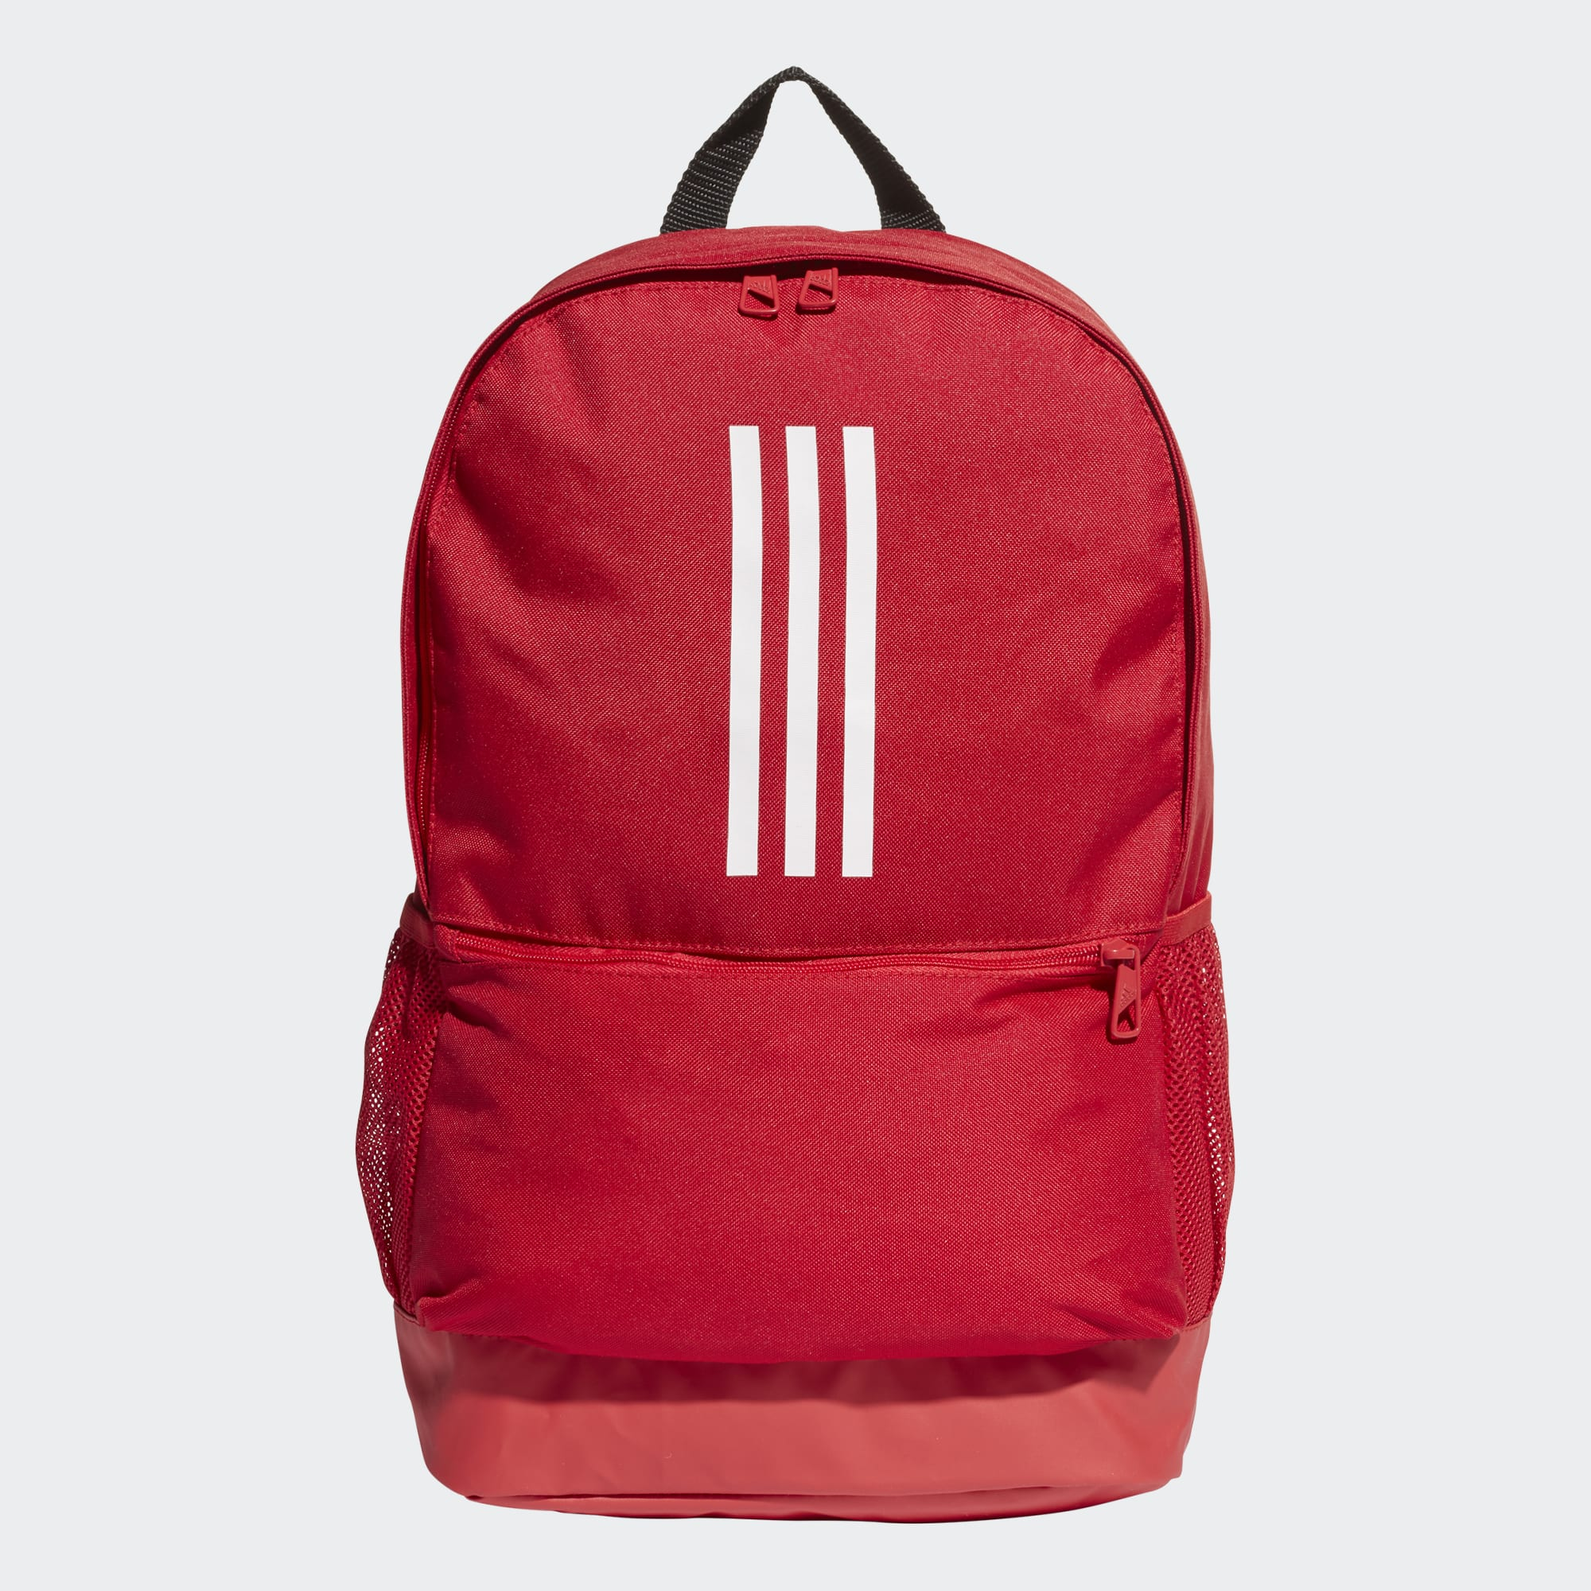
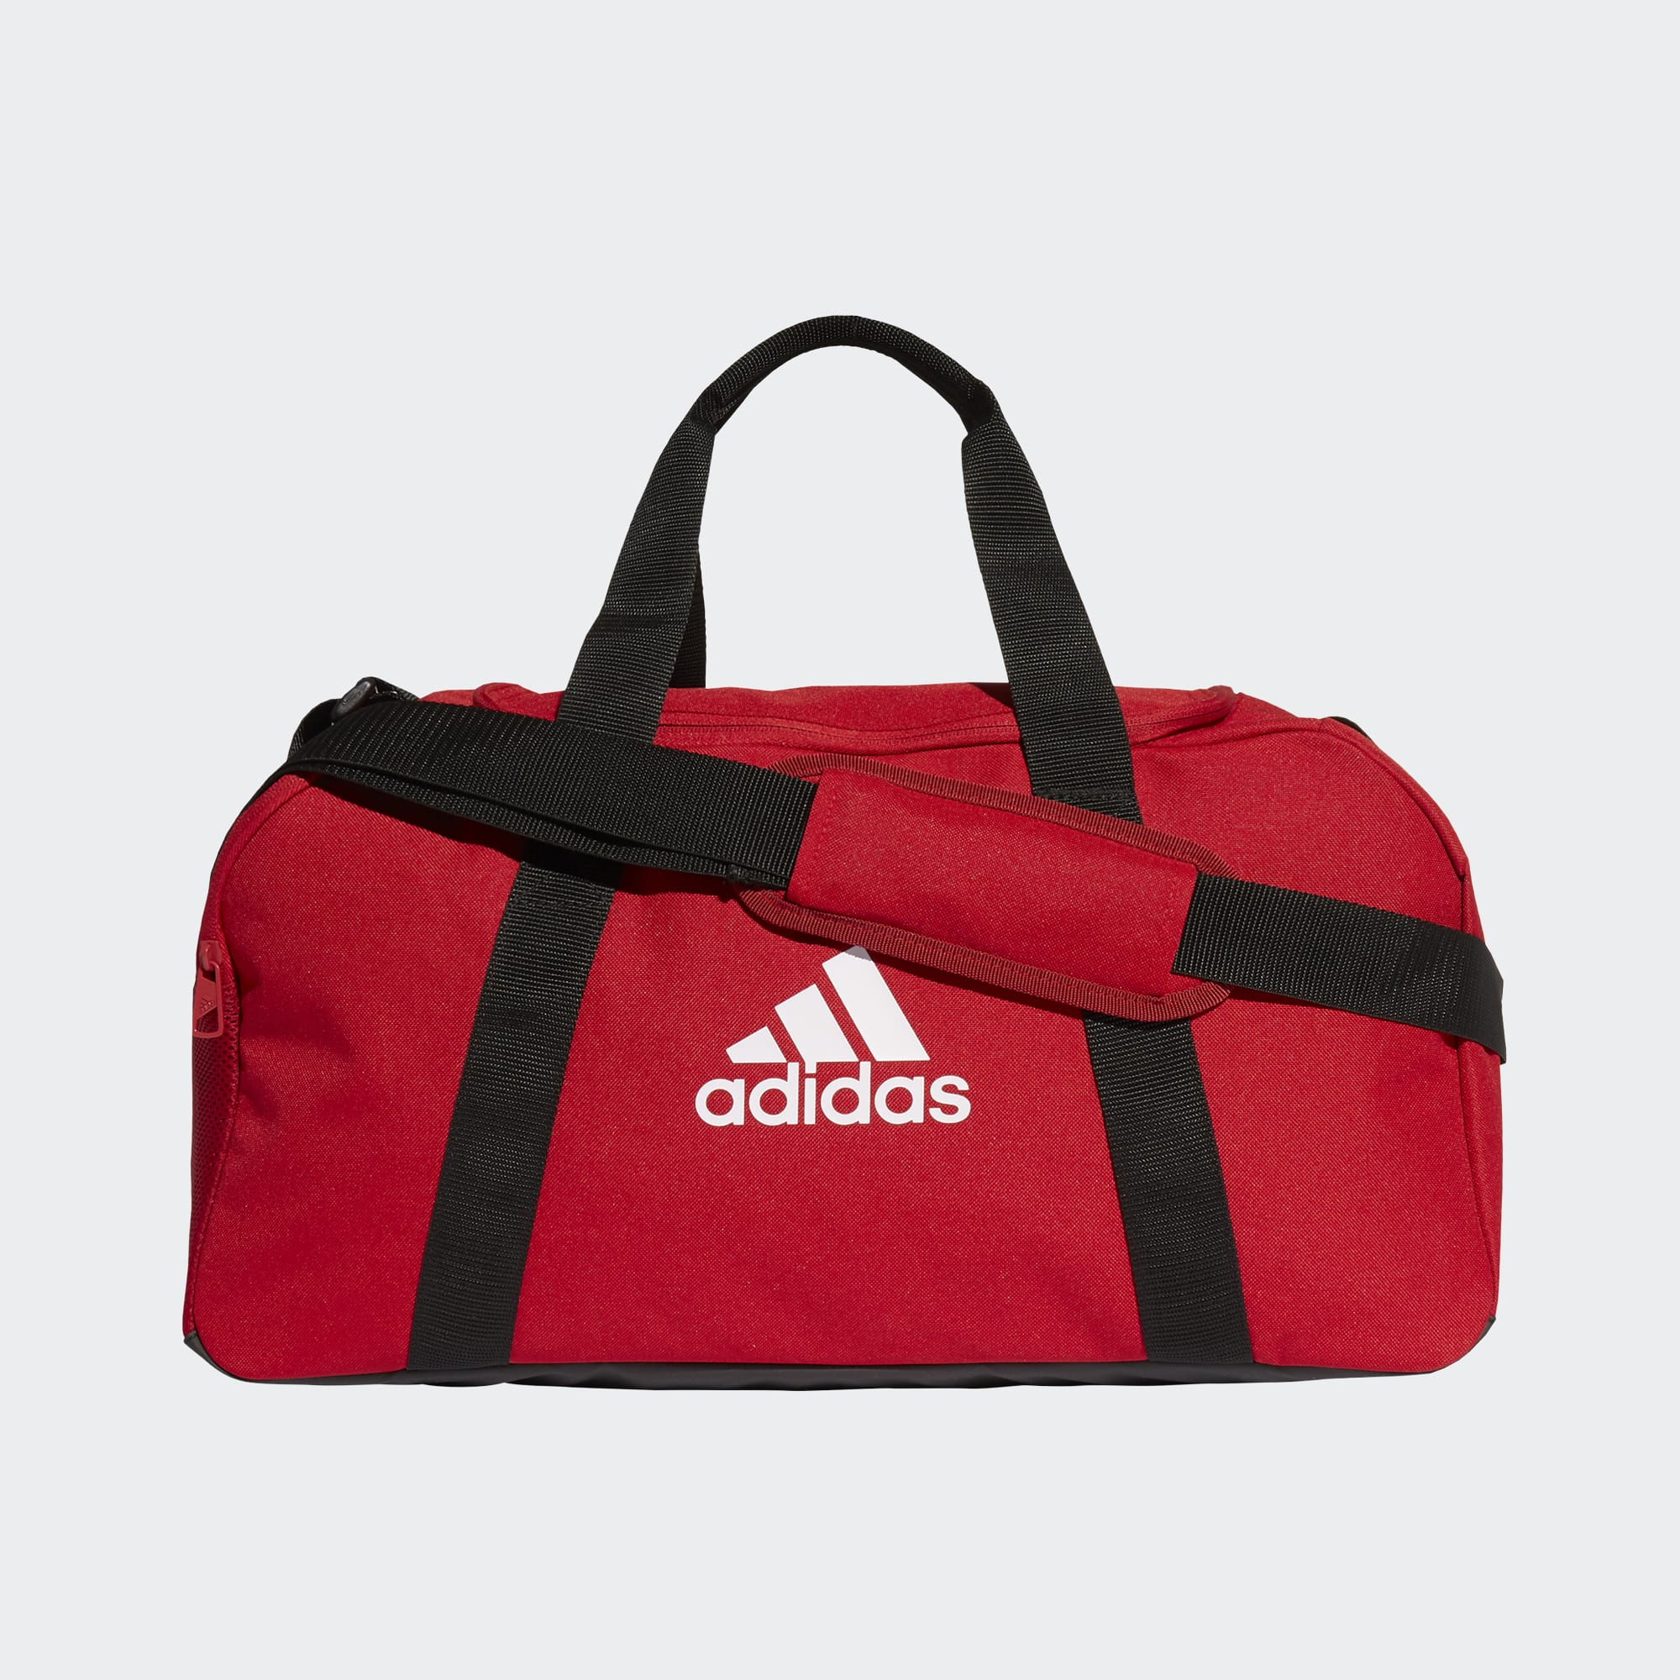
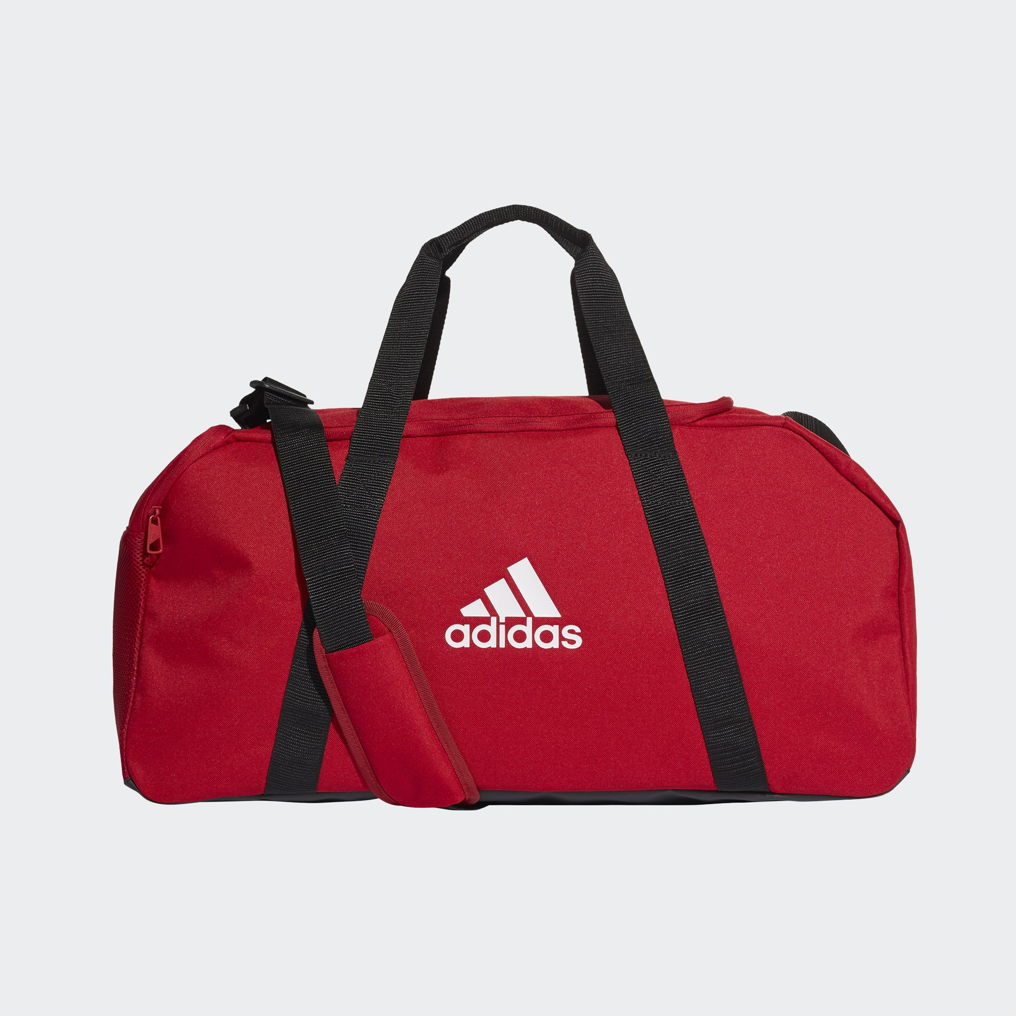
M
Tiro Väska
Pris: M = 349:-
Pris: S = 279:-
Initialer: 35:-
S
Tiro Ryggsäck
Pris: 329:-
Initialer: 35:-

